Slide 1
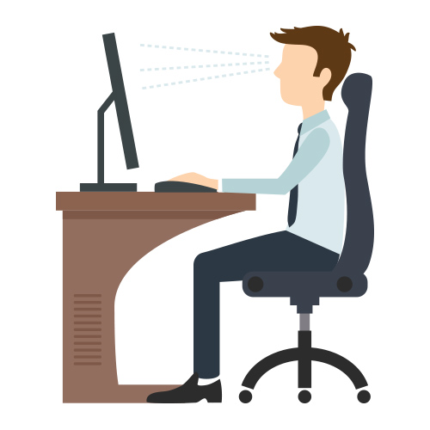
Postura correcta en la oficina
Mantener una adecuada postura en la oficina es importante para evitar lesiones a corto, mediano y largo plazo, tome en cuenta estas recomendaciones:
Ojos: nivelados al 1/3 superior del monitor, con una distancia de 45 a 60 cm
Cabeza: recta, mirada al frente, alineada con los hombros
Manos: deben estar en posición recta, a la misma altura de los codos, preferiblemente usar un soporte para las muñecas
Codos: en ángulo recto y pegados al cuerpo, preferiblemente usar descansa brazos
Piernas y rodillas: en ángulo de 90 grados con las caderas; los pies deben de estar apoyados en el piso, preferiblemente usar un descansa pies
Espalda: recta y pegada al respaldo de la silla, preferiblemente que la silla sea ajustable y con soporte lumbar
Recuerde hacer pausas laborales cada 2 horas de trabajo
La mayoría de las lesiones musculo-esqueléticas en la oficina son causadas por malas posturas
La falta de higiene postural, incrementa las lesiones y molestias biomécanicas
Una mala postura recarga los músculos, tendones, ligamentos y huesos
Si mantiene una adecuada postura corporal, se disminuirá el riesgo de sufrir lesiones músculo-esqueléticas
Algunos consejos que le ayudarán a mantener una adecuada higiene postural son:
Alterne su posición
Póngase de pie cada 2 horas, esto mejora la circulación y relaja los músculos contraídos
Alterne actividades
Organice el día de acuerdo a las actividades que realiza para poder mantenerse más activo
Orden y limpieza
Mantenga el espacio de trabajo limpio y ordenado
Luz y ventilación
Lo ideal es tener ambas de forma natural, en caso contrario es mejor contar con sistemas artificiales que se mantengan estables a lo largo del día, sin que haya cambios drásticos durante la jornada
¡Construyamos salud juntos!
SERVICIO MÉDICO UNED

